Slide 1
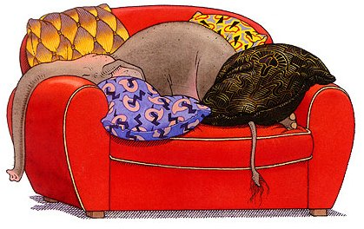
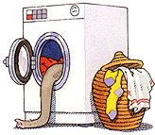
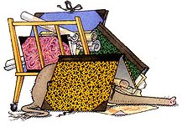
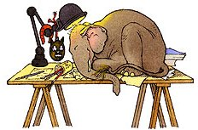
mon chat le plus bete du monde
rédaction
1
Quel endroit choisit le chat pour dormir? Ecris une phrase devant
chaque image.
Pour t’aider:
le canapé – la machine à laver – le bureau – la télévision – la lampe – une chemise – des rouleaux de papier – la queue – les coussins – la trompe
sous – dessous – dans – sur -
http://caracol.eklablog.com/

